Slide 1





캡스톤디자인 I
초보자를 위한
코딩 스터디 플랫폼
CODE PSE
PSE 팀
20207125 김재연 20207123 홍유정
20207128 이주민 20207129 정지윤

Slide 2
CONTENTS
01
02
03
프로젝트 목표 및 개요
전체 시스템 구성도
사용자 인터페이스
및 주요 기능
04
05
06
시스템 구축 및
설계 방법
팀원의 역할
데모

Slide 3



01
프로젝트 목표 및 개요

Slide 4



프로젝트 목표 및 개요
01
현대 사회의 IT 중요성과
프로그래밍 학습의 어려움
IT의 중요성이 증가하며 프로그래밍이 필수 스킬로 인식됨.
초보자들은 프로그래밍 학습을 어렵고 지루하게 느낌.
많은 사람들이 학습을 포기하거나 흥미를 잃음.
학습자가 재미있게 기초 역량을 쌓을 수 있는 플랫폼이 필요함.
Notes:
현대 사회에서 IT의 중요성은 점점 커지고 있고, 이에 따라 프로그래밍 능력은 필수적인 스킬로 인식되고 있습니다.
그럼에도 불구하고, 많은 초보자들이 프로그래밍을 배우는 과정을 어렵고 지루하다고 느낍니다.
이로 인해 많은 사람들이 프로그래밍 학습을 포기하거나, 이에 대한 흥미를 잃게 됩니다.
이 문제를 해결하기 위해 사용자가 재미있게 학습하면서 기본적인 코딩 역량을 쌓을 수 있는 플랫폼이 필요합니다.

Slide 5


프로젝트 목표 및 개요
01
CODE PSE
사용자가 프로그래밍을 재미있게
학습할 수 있도록 직관적인 인터페이스와
사용자 친화적인 디자인을 적용
사용자가 코딩을 흥미롭게
배우고 기초 역량을
쌓을 수 있는 웹 플랫폼 제작
코딩의 기초 이해 및 문제 해결 능력
향상을 위한 다양한 테스트와 게임 제공
Notes:
저희 팀의 목표는 사용자가 흥미롭게 코딩을 배울 수 있고, 이를 통해 프로그래밍 기초 역량을 쌓을 수 있는 웹 플랫폼을 개발하는 것입니다.
이 플랫폼은 사용자가 코딩의 기초를 이해하고, 문제를 해결하는 능력을 키울 수 있도록 다양한 코딩 테스트와 게임을 제공합니다.

Slide 6



02
전체 시스템 구성도

Slide 7
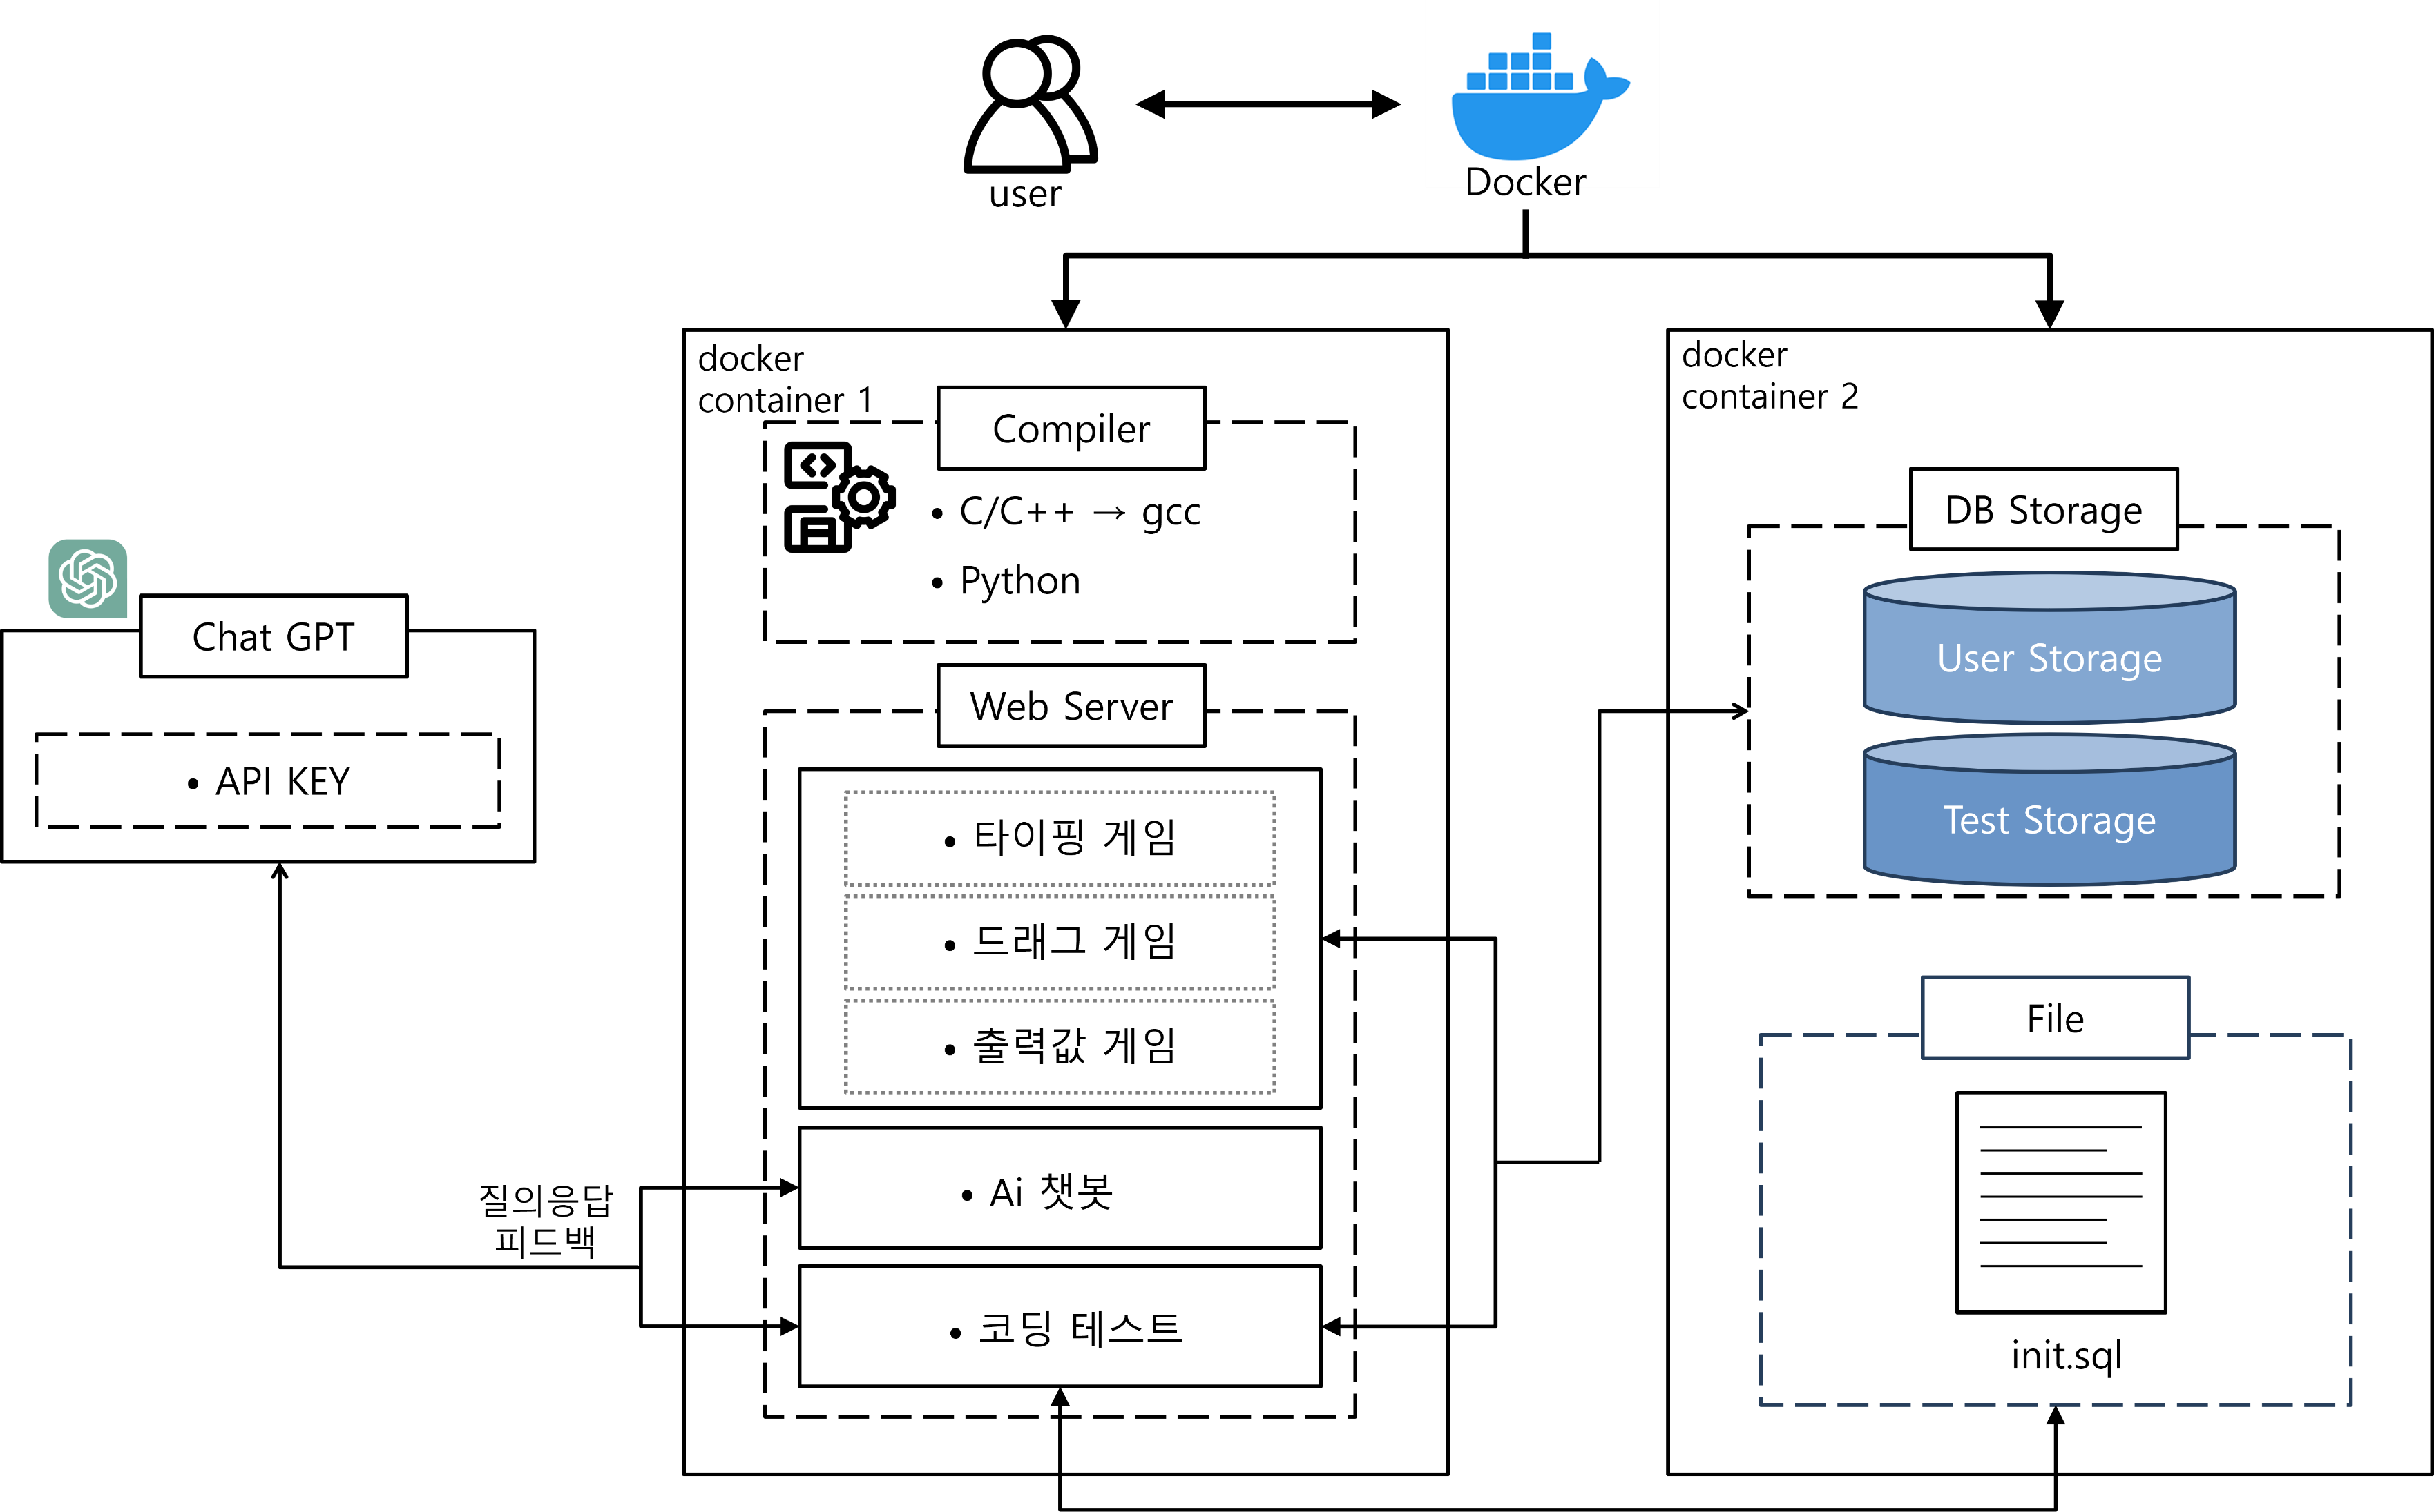
시스템 구성도
전체 시스템 구성도
02
Notes:
시스템 구성도를 설명하겠습니다.
저희 시스템은 Docker와 docker-compos를 중심으로 웹, 코드 컴파일, 그리고 데이터베이스 관리 등의 기능을 효율적으로 제공합니다.
시작으로, 웹 실행을 담당하는 컨테이너에 대해 말씀드리겠습니다. Docker를 활용하여 이 컨테이너는 안정적인 웹 실행 환경을 제공합니다. 이 컨테이너 내부에는 C/C++ 컴파일러와 파이썬 실행 환경을 함께 탑재하였습니다. 이를 통해 사용자는 웹을 통해 C/C++ 및 파이썬 코드를 작성하고 실행할 수 있게 되었습니다.
(발표 대본이 길어질 것 같으면 안 넣어도 돼용 → Docker 컨테이너 내부에서 코드 컴파일과 실행이 이루어지기 때문에, 사용자 환경과 독립적으로 일관된 코드 실행 결과를 제공합니다.)
다음으로, MySQL 데이터베이스 구성에 대해 설명하겠습니다. 이 데이터베이스는 Docker를 이용해 구성되었으며, 데이터의 효율적 처리와 동시에 안정성 및 보안성을 보장합니다.
마지막으로, docker-compose.yml 파일을 이용한 컨테이너 실행에 대해 이야기 하겠습니다. 이 파일을 통해 웹과 컴파일러를 실행하는 컨테이너와 MySQL 컨테이너를 동시에 실행시킬 수 있습니다. 이는 간편한 서비스 관리와 빠른 배포를 가능하게 하며, 서로 다른 컨테이너 간에 쉽게 통신할 수 있도록 해줍니다.

Slide 8
03
사용자 인터페이스 및
주요 기능

Slide 9
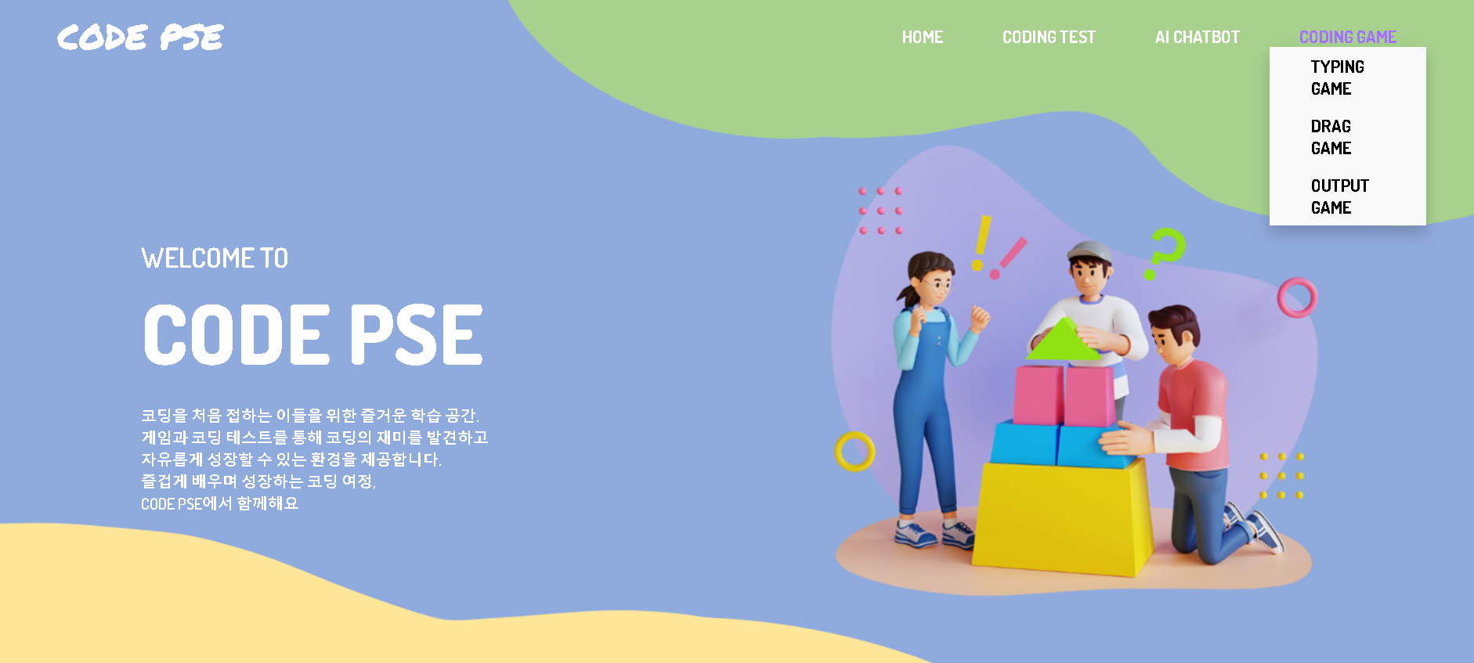
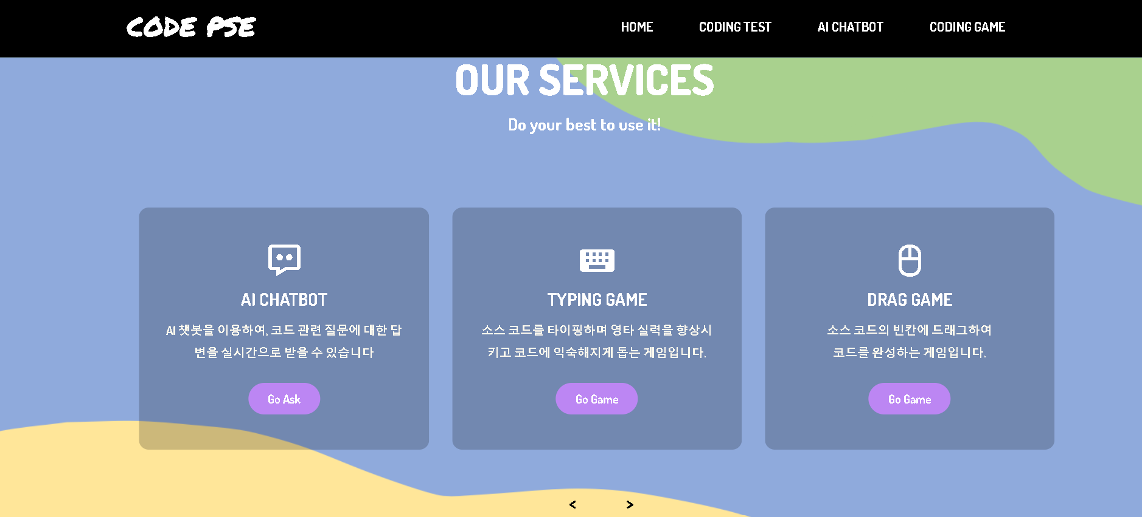
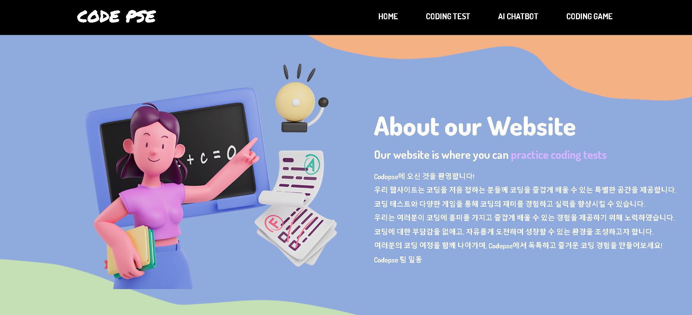
메인 페이지
사용자 인터페이스 및 기능
03
상단 헤더 부분에 메뉴바를 위치함
게임은 종류가 3가지이기 때문에
드롭다운 메뉴로 구성함.
스크롤을 내리면 메뉴바를 상단에 고정함.
각 서비스마다
간단한 소개와 버튼을 구현함
버튼을 통한 슬라이드 형식으로 구현하여 사용 편의성을 높임

Slide 10
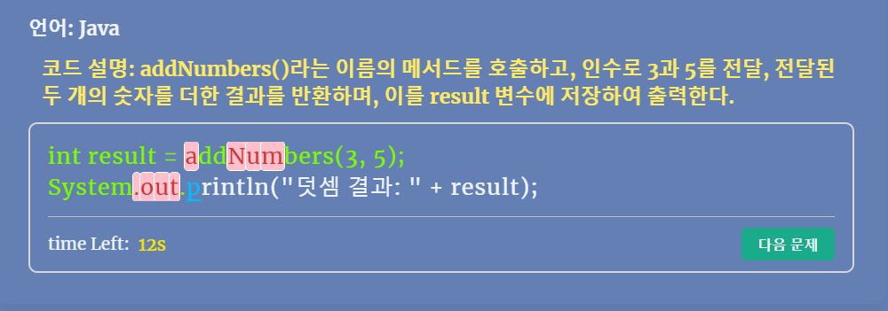
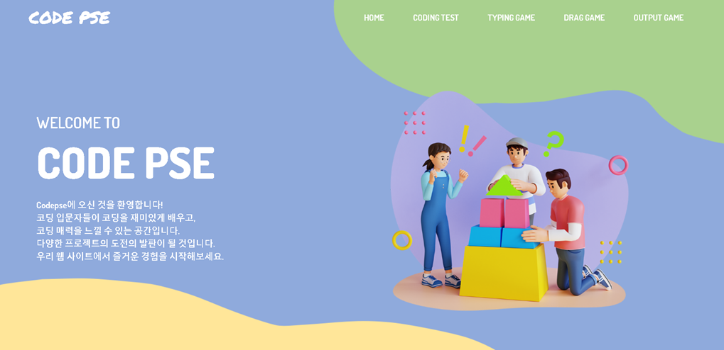
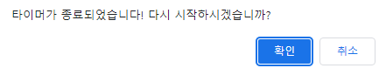
03
코딩 게임 - 타이핑 게임
사용자 인터페이스 및 주요 기능
문제의 대한 언어와 설명
올바른 타이핑 : 그린
잘못된 타이핑 : 레드
입력해야 하는 문자 : 블루
줄바꿈 : Enter
타이머 표시
다음 문제로 넘어감
• 타이머 종료 시 다시하기 메시지창 표현

Slide 11
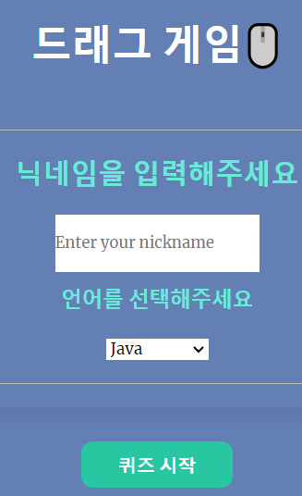
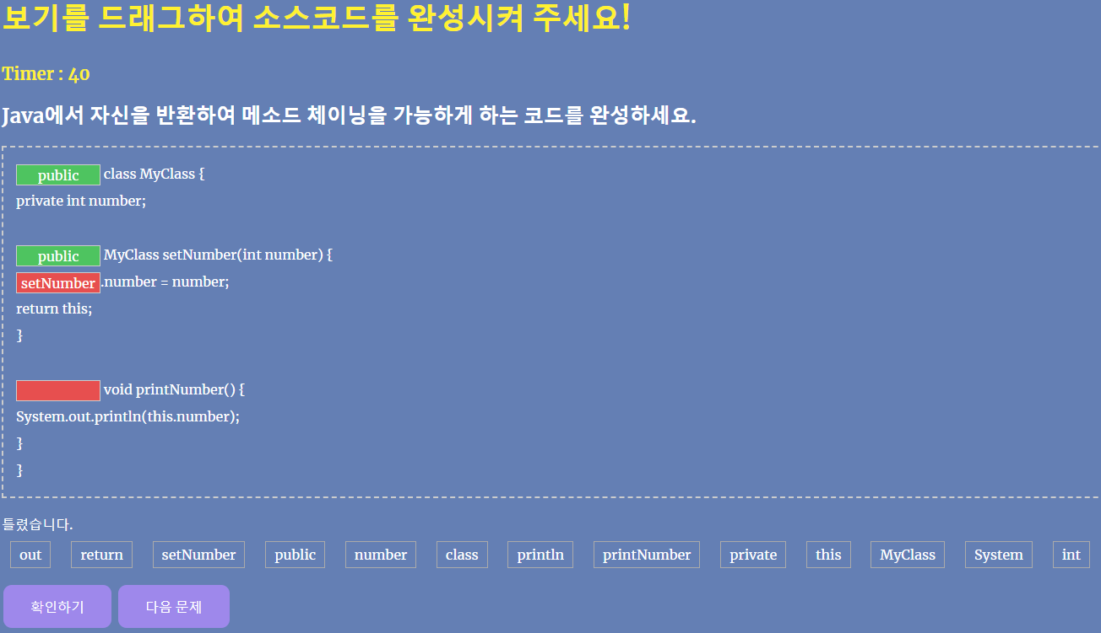
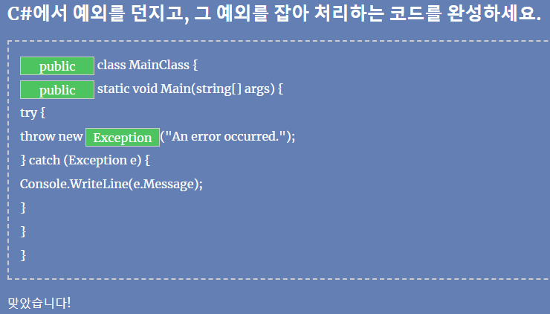
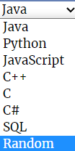
03
코딩 게임 - 드래그 게임
사용자 인터페이스 및 주요 기능
타이머 종료 시 결과로 이동
문제의 대한 언어와 설명
단어 드래그로
빈칸 채우기
정보 기록을 위한
닉네임 입력과
원하는 언어 선택 후 시작
다음 문제로 넘어감
채점 후 결과 시각화

Slide 12
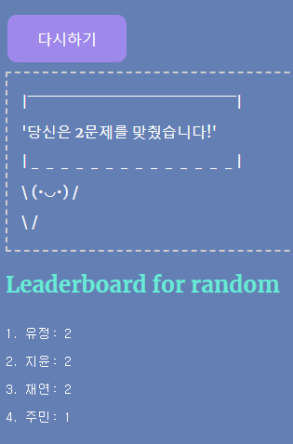
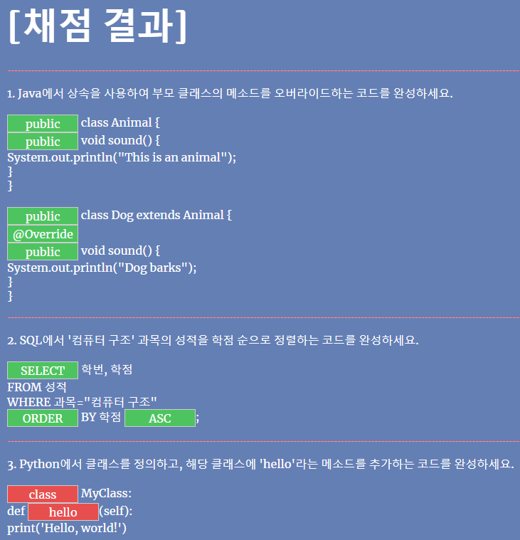
03
코딩 게임 - 드래그 게임
사용자 인터페이스 및 주요 기능
게임을 다시 시작
맞춘 개수 시각화
채점 결과 시각화
맞은 부분 : 그린
틀린 부분 : 레드
선택한 언어에 맞는
랭킹 시각화
틀린 부분은
기존 정답을 표시

Slide 13
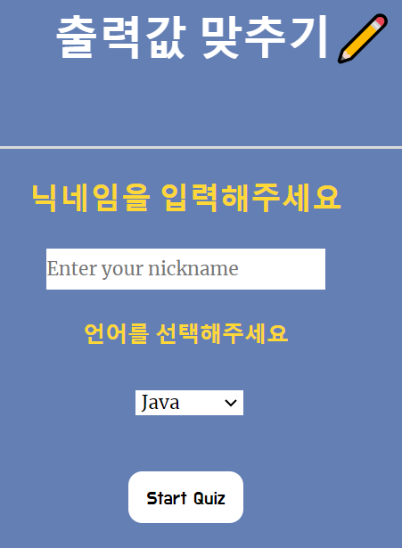
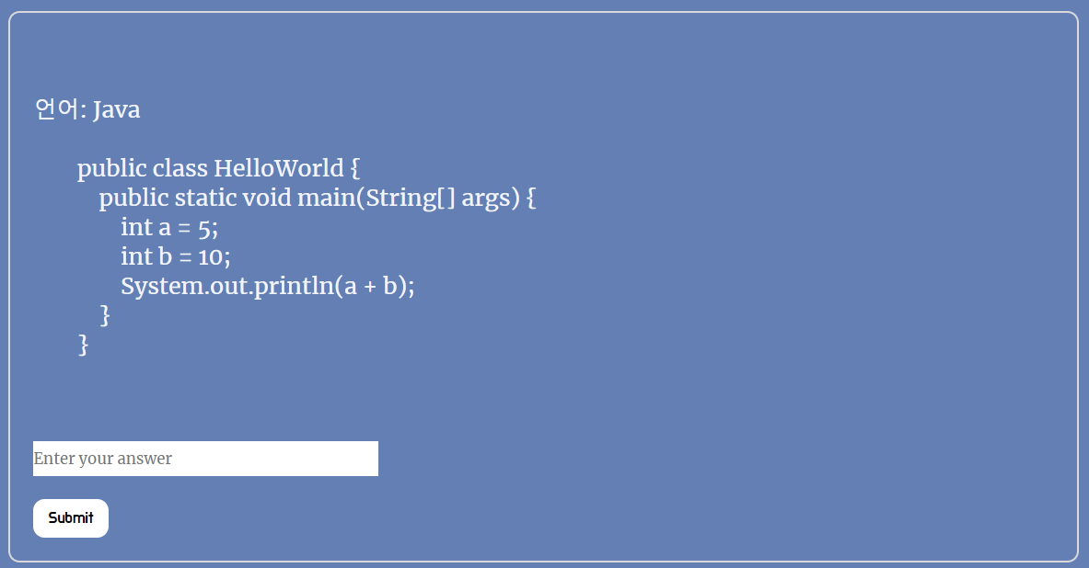
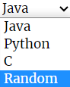
03
코딩 게임 - 출력값 맞추기 게임
사용자 인터페이스 및 주요 기능
정보 기록을 위한 닉네임 입력과 원하는 언어 선택 후 시작
랜덤한 문제 5개 표시
모든 문제 풀이 시 결과로 이동
정답을 입력 후 버튼을 누를 시
채점 후 score 점수를 올림

Slide 14
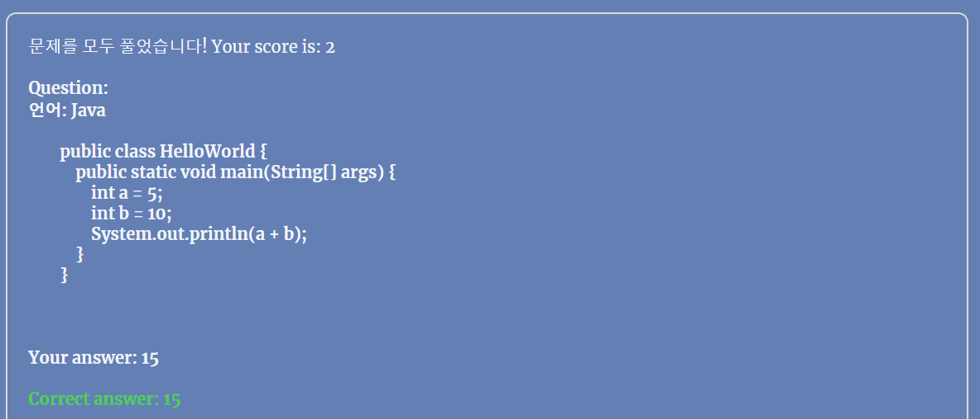
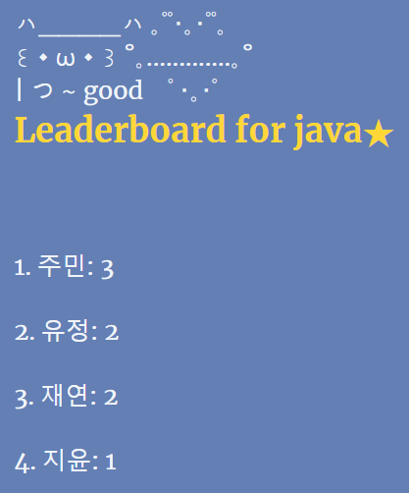
03
코딩 게임 - 출력값 맞추기 게임
사용자 인터페이스 및 주요 기능
맞춘 개수 시각화
사용자 입력 정답과
실제 정답 비교
선택한 언어에 맞는
랭킹 시각화

Slide 15
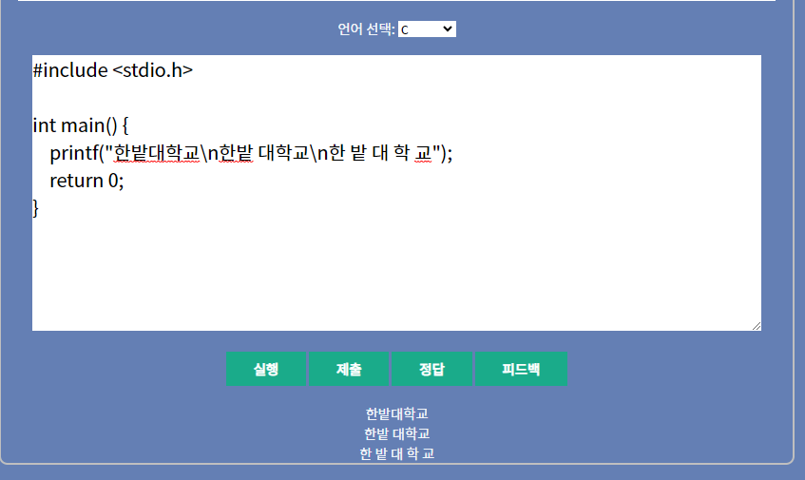
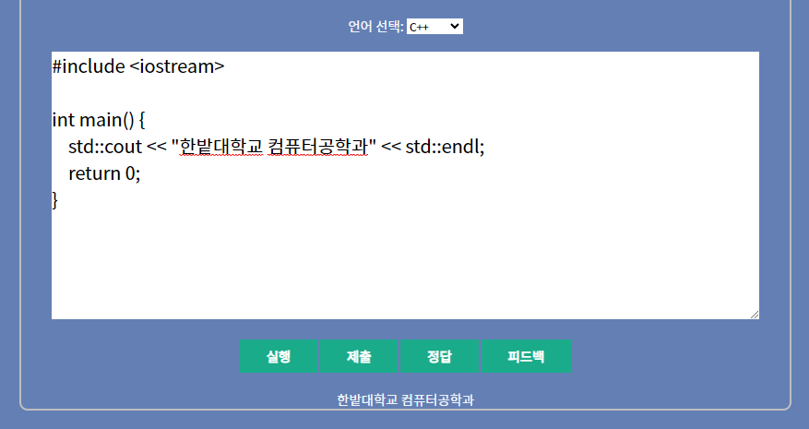
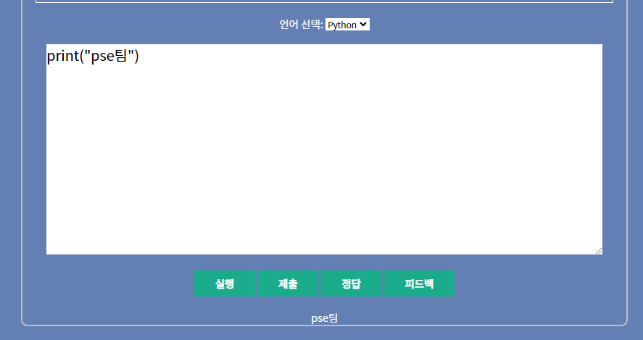
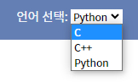
언어 지원 – C, C++, Python
사용자 인터페이스 및 기능
03

Slide 16
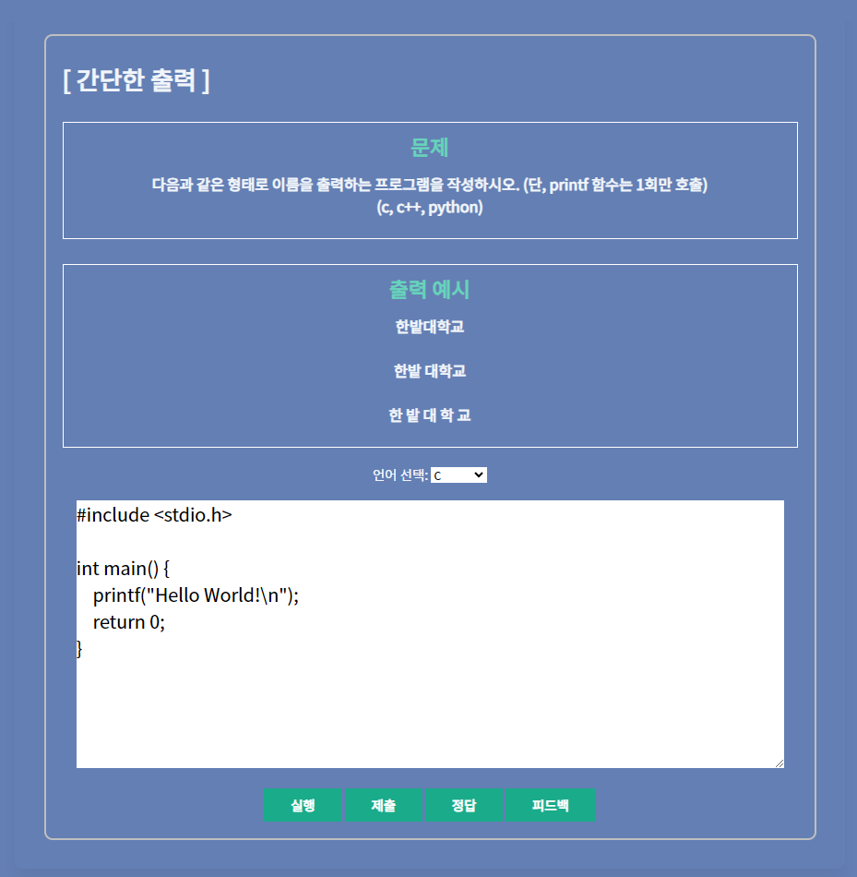




코딩 테스트 기능 – 실행, 제출
사용자 인터페이스 및 기능
03
- 실행: 사용자가 선택한 언어와 작성한 코드를 기반으로 실행함.
- 제출: 제출한 코드의 출력값과 데이터베이스에 저장된 값을 비교하여
정답과 오답을 판별함.
- 같을 경우 ‘정답‘, 다를 경우 ‘오답’으로 표시해줌.

Slide 17
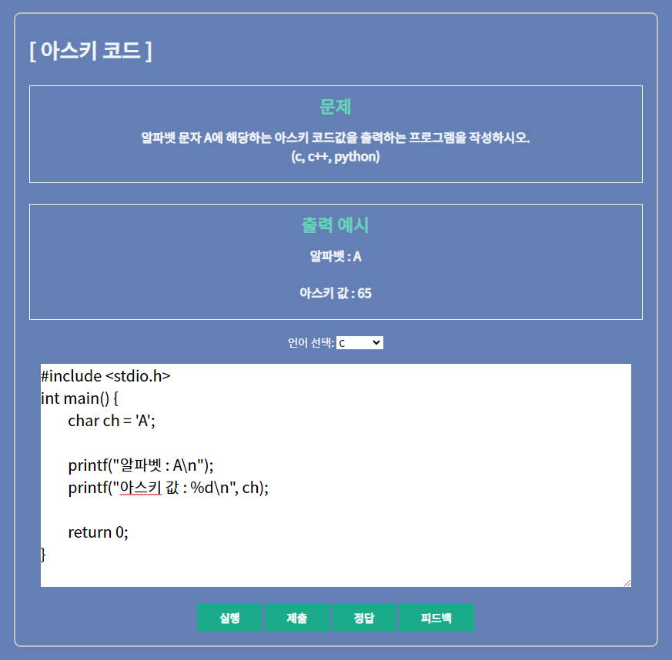
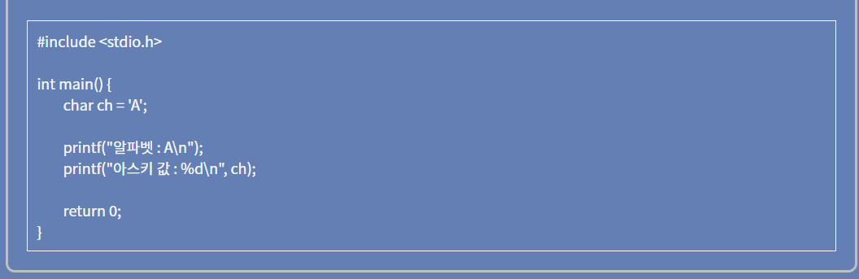
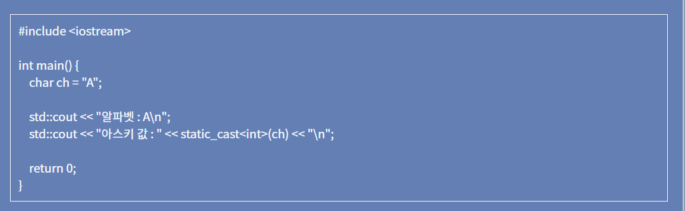
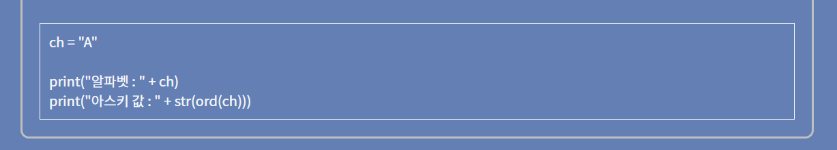


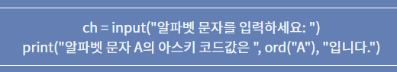
코딩 테스트 기능 – 정답, 피드백
사용자 인터페이스 및 기능
03
- 정답: 선택한 언어(c, c++, python)에
해당하는 정답 코드를 데이터베이스
에서 가져옴.
- 피드백: chatGPT API를 이용해 문제 내용,
사용자가 작성한 코드와 선택한 언어를
명령어로 보내고 피드백을 받아옴.

Slide 18
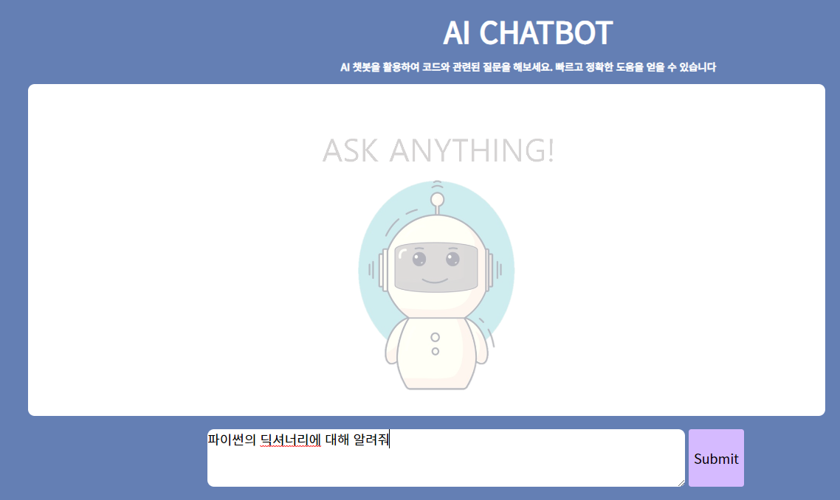
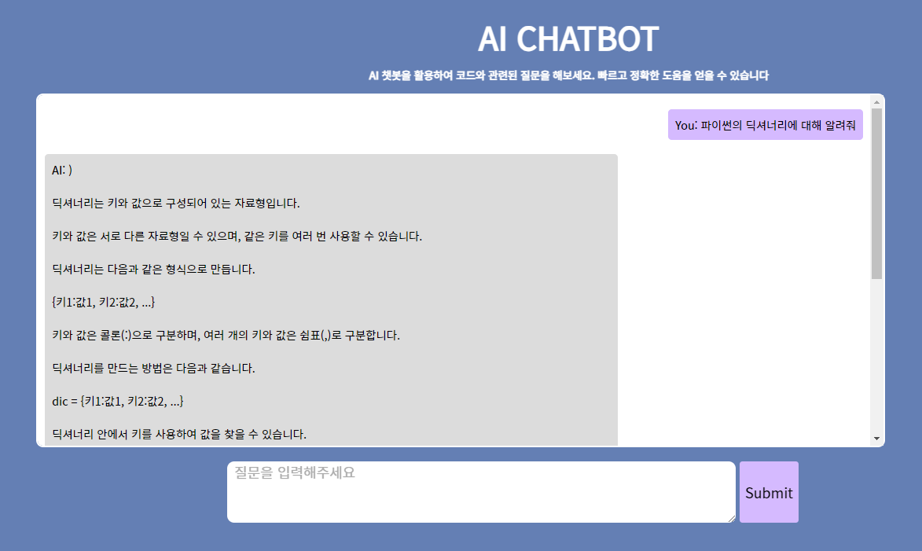
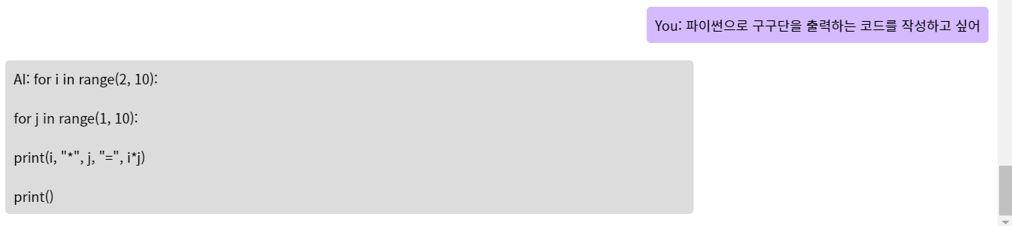
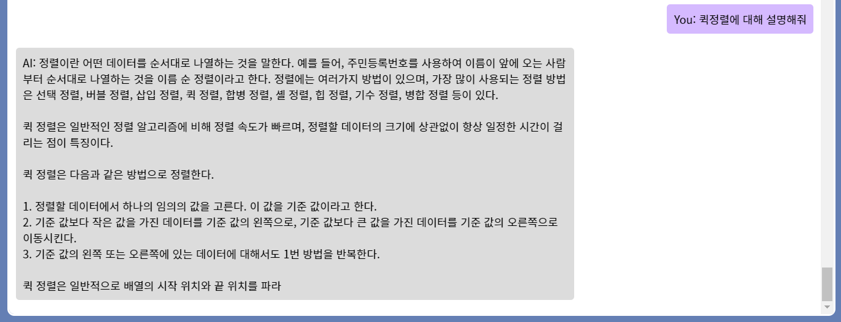
AI CHATBOT
사용자 인터페이스 및 기능
03
사용자가 질문을 입력한 후에 “Submit” 버튼을 누르거나 “Enter” 키를 누르면, 사용자의 질문이 ChatGPT API를 통해 사전에 연결된 ChatGPT로 전송됨.
ChatGPT는 사용자의 질문을 받은 후, 해당 질문
에 대한 답변을 생성하여 서버에 보냄.

Slide 19
04
시스템 구축 및 설계 방법

Slide 20
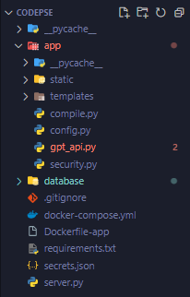
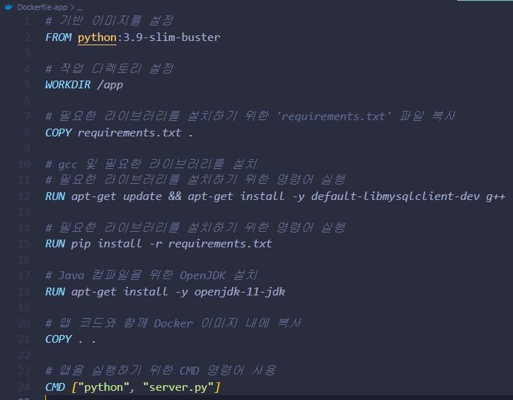

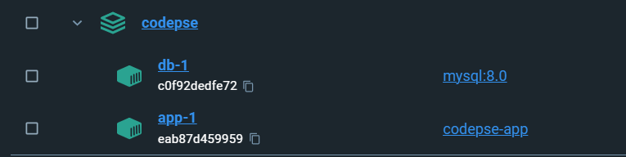
시스템 구축 및 설계방법
04
Docker를 이용하여 C/C++ 컴파일러와 Python 실행 환경을 포함한 웹 애플리케이션의 Docker 이미지 구성
프로젝트의 백엔드와 인프라 구성 및
웹 서버의 기능을 모듈화하여 구현

Slide 21
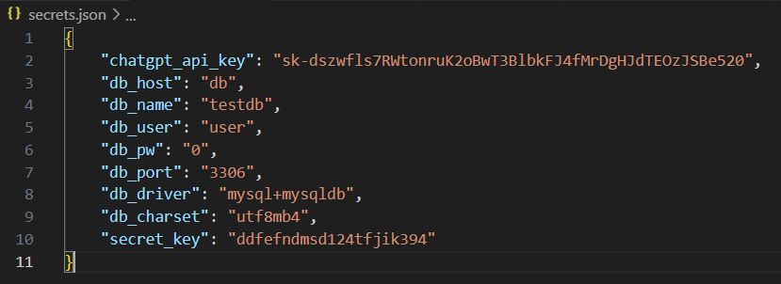
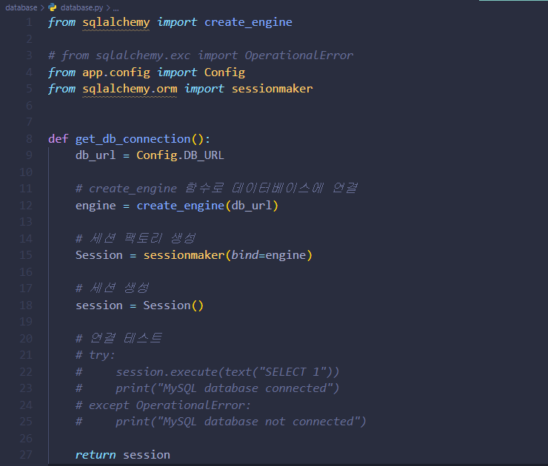
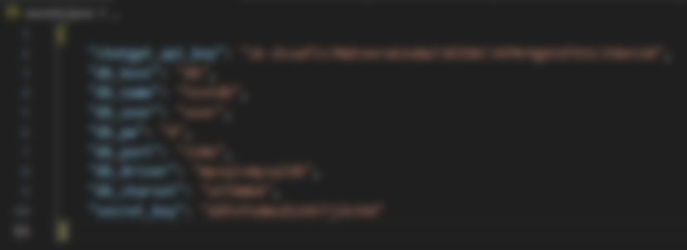
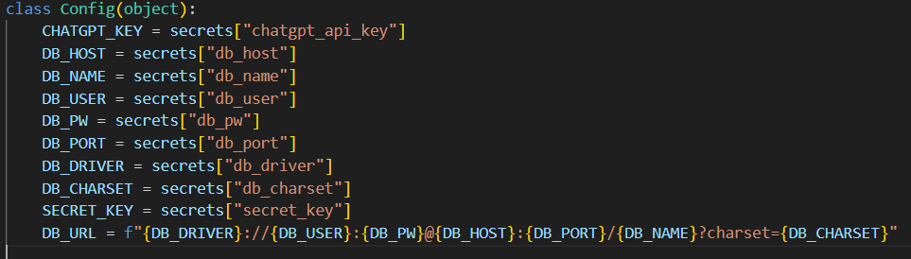
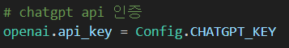
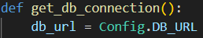
시스템 구축 및 설계방법
04
secrets.json을 이용하여 Docker에서
중요한 데이터를 안전하게 관리
SQLAlchemy ORM을 이용하여
SQL Injection 공격 방지

Slide 22
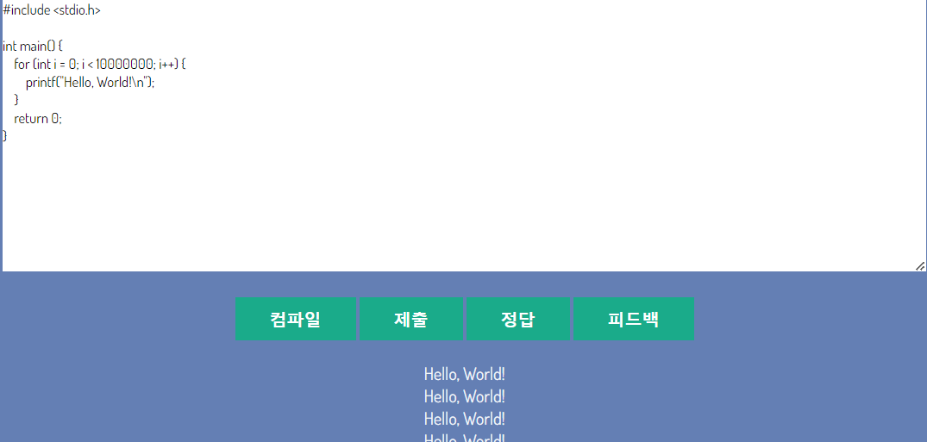
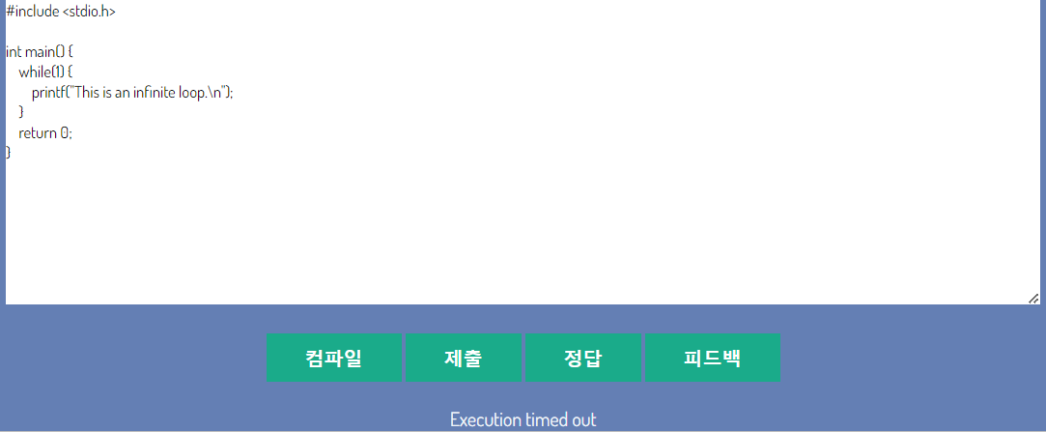
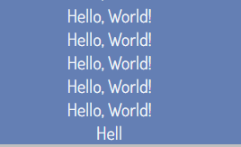
시스템 구축 및 설계방법
04
보안 – 악의적인 코드 주입 방어
#include <stdio.h>
int main() {
for (int i = 0; i < 10000000; i++) {
printf("Hello, World!\n");
}
return 0;
}
#include <stdio.h>
int main() {
while(1) {
printf("This is an infinite loop.\n");
}
return 0;
}
∙∙∙
무한 루프 코드 입력 시 서비스 과도화
컴파일 시간에 제한을 두어
서버의 보안을 강화시킴
무수히 많은 출력 값 입력 시 서비스 멈춤
출력 값 크기에 제한을 주어
서버의 보안을 강화시킴

Slide 23
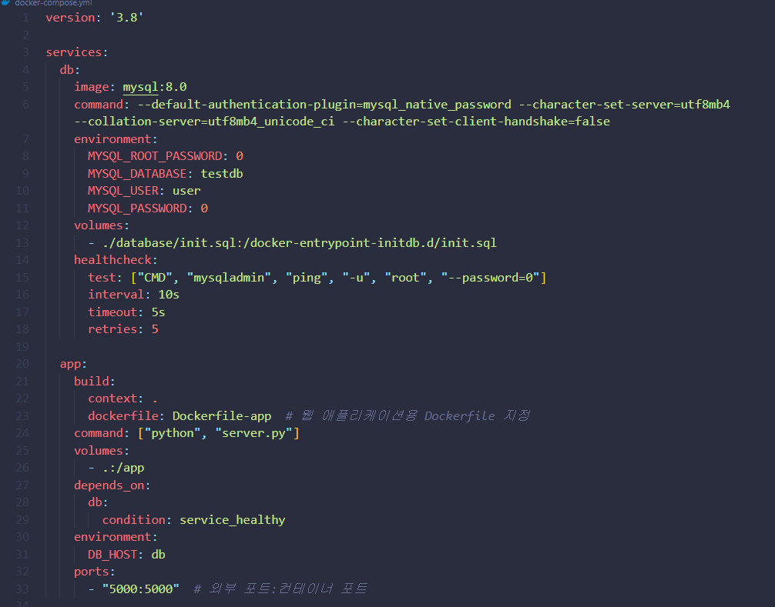
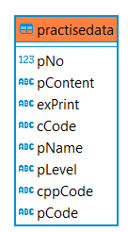
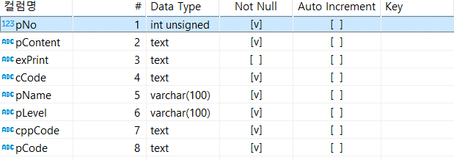
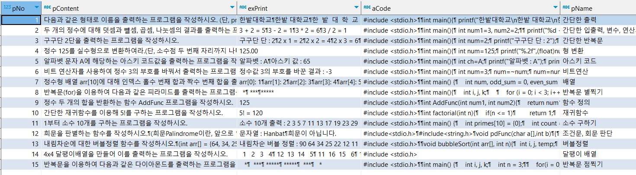
시스템 구축 및 설계방법
04
Docker Compose 파일을 작성하여 컨테이너 기반의 개발 환경 구성
코딩 테스트 데이터 수집 및 가공하여
Test 데이터에 대한 DB 테이블 설계 및 입력

Slide 24
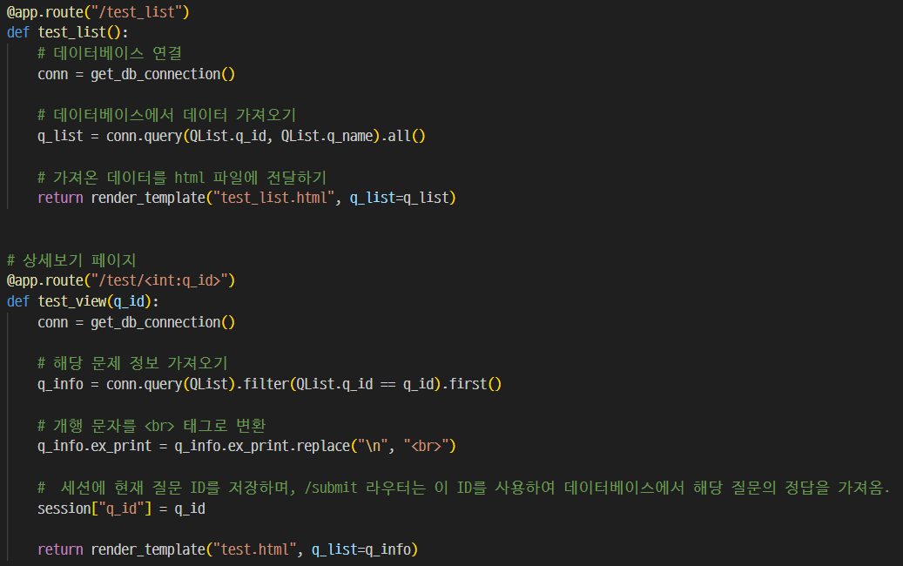
시스템 구축 및 설계방법
04
TestDB와 서버 연결하여
상호작용에 필요한 쿼리문 작성

Slide 25


05
팀원의 역할

Slide 26


각 팀원의 역할
05
각 팀원의 역할과 책임 분담
김재연
홍유정
secrets.json을 이용하여 Docker에서 중요한 데이터를 안전하게 관리
SQLAlchemy ORM (Object-Relational Mapping)을 이용하여 SQL Injection 공격 방지
드래그 게임 구현, 타이핑 게임 구현
HTML, CSS, JavaScript를 활용하여 전반적인 웹 페이지의 구조와 스타일을 구현
타이핑 게임 구현
출력값 맞추기 게임 구현
이주민
정지윤
코딩 테스트 데이터 수집 및 가공하여 Test 데이터에 대한 DB 테이블 설계 및 입력
Test DB와 서버 연결하여 상호작용에 필요한 SQL문 작성
Server 동작 중 코딩테스트 페이지 경로에 대한 동작 정의
프로젝트의 백엔드와 인프라 구성 및 웹 서버의 기능을
모듈화하여 구현
Docker를 이용하여 C/C++ 컴파일러, Python 실행환경을 포함한 웹 애플리케이션의 Docker 이미지 구성
Docker Compose 파일을 작성하여 컨테이너 기반의 개발 환경 구성
Notes:
김재연 학생은 secrets.json을 사용하여 Docker에서 중요한 데이터를 안전하게 관리했습니다. 또한, SQLAlchemy ORM을 활용하여 SQL Injection 공격을 방지했으며, HTTP에서 HTTPS로 전환하여 SSL/TLS를 통해 채널의 기밀성과 무결성을 보장하고 중간자 공격을 방지하는 보안을 강화했습니다.
--> 김재연 학생은 secrets.json을 사용하여 안전한 데이터 관리, SQLAlchemy ORM을 활용한 SQL Injection 방지, HTTPS 전환을 통한 보안 강화 역할을 수행했습니다.
이주민 학생은 코딩 테스트 데이터를 수집하고 가공하여 Test 데이터베이스에 대한 테이블 설계와 입력 작업을 수행했습니다. 또한, Test DB와 서버를 연결하여 상호작용에 필요한 SQL 문을 작성했습니다. 마지막으로, 서버의 동작 중 코딩 테스트 페이지 경로에 대한 동작을 정의하고 구현하는 역할을 맡았습니다.
--> 이주민 학생은 데이터 수집 및 가공하여 Test 데이터베이스 테이블 설계와 입력 작업 수행, Test DB와 서버 연결하여 필요한 SQL문 작성, 서버에서 코딩 테스트 페이지의 동작을 정의하고 구현하는 역할을 수행했습니다.
정지윤 학생은 프로젝트의 백엔드와 인프라 구성을 모듈화하여 구현하였고, Docker를 사용하여 C언어 컴파일러를 포함한 웹 애플리케이션의 Docker 이미지를 구성했습니다. 또한, Docker Compose 파일을 작성하여 컨테이너 기반의 개발 환경을 구축했습니다.
--> 정지윤 학생은 모듈화된 백엔드 및 인프라 구성, Docker를 활용한 웹 애플리케이션 이미지 구성, Docker Compose를 통한 컨테이너 기반 개발 환경 구축을 담당했습니다.

Slide 27
06
데모
프로젝트 데모

Slide 28




캡스톤디자인 I
THANK
YOU
PSE 팀 (김재연, 이주민, 정지윤, 홍유정)

